Slide 1
Matrices
estrictamente diagonalmente
dominantes
(EDD)
Matrices
estrictamente diagonalmente
dominantes
(EDD)
*
*
*
*

Slide 2
Objetivos
• Presentar el concepto de matriz estrictamente diagonalmente
dominante (EDD).
• Presentar y demostrar dos importantes propiedades de las matrices
estrictamente diagonalmente dominantes (una de estas propiedades
involucra únicamente a matrices hermíticas).
Por completitud, algunos de
estos resultados auxiliares también serán demostrados.
Con este fin, comenzamos estableciendo notaciones útiles, y mostrando
algunos conceptos y resultados afines.

Slide 3
Para empezar [notaciones]
M_{C}(n x n) : conjunto de matrices cuadradas con n filas y n columnas,
con entradas que pertenecen al conjunto de los números
complejos (C).
M_{R}(n x n) : conjunto de matrices cuadradas con n filas y n columnas,
con entradas que pertenecen al conjunto de los números
reales (R).
Claramente M_{R}(n x n) ⊂ M_{C}(n x n) (toda matriz real es compleja).

Slide 4
Para empezar [notaciones]
• Dada A ∈ M_{C}(n x n), la matriz transpuesta de A es A^{T} ∈ M_{C}(n x n) con
entradas
(A^{T})_{ij}=A_{ji}, para todo i, j = 1, 2,…, n,
el primer índice indicando filas, el segundo columnas; así, cada fila
(horizontal) de A^{T} es la correspondiente columna (vertical) de A.

Slide 5
Para empezar [notaciones]
• Dada A ∈ M_{C}(n x n), la matriz transpuesta conjugada (o adjunta) de A es
la matriz A* ∈ M_{C}(n x n) con elementos de matriz
(A*)_{ij}=A_{ji}, para todo i, j = 1, 2,…, n
(A* se obtiene conjugando cada entrada de A^{T}).
Por ejemplo, para la matriz A = tenemos:
A^{T} = , A* =
-4+i 1-2i
3i 5
-4+i 3i
1-2i 5
-4-i -3i
1+2i 5

Slide 6
Para empezar [notaciones]
• Claramente, los conceptos de transpuesta y de adjunta se mantienen
para matrices no cuadradas.
Y es fácil ver que, para cualesquiera dos matrices A, B para las que
el producto AB existe, y para cualquier número a ∈ C, se cumple:
⊳ (AB)^{T} = B^{T} A^{T} , (a A)^{T} = a A^{T}
⊳ (AB)* = B* A* , (a A)* = a A*.

Slide 7
Para empezar [notaciones]
•Se dice que A ∈ M_{C}(n x n) es simétrica si A^{T} = A
(normalmente estamos interesados en matrices reales simétricas).
•Se dice que A ∈ M_{C}(n x n) es hermítica (o autoadjunta) si A* = A.
① Todo elemento diagonal A_{ii} es real.
Notemos que para una matriz hermítica A ∈ M_{C}(n x n) :
En efecto, para todo
i = 1, 2, …, n tenemos
(A*)_{ii} = A_{ii} ⇒ (A^{T})_{ii} = A_{ii} ⇒ A_{ii} = A_{ii} ⇒ A_{ii} ∈ R
② Si A ∈ M_{R}(n x n), entonces A^{T} = A.

Slide 8
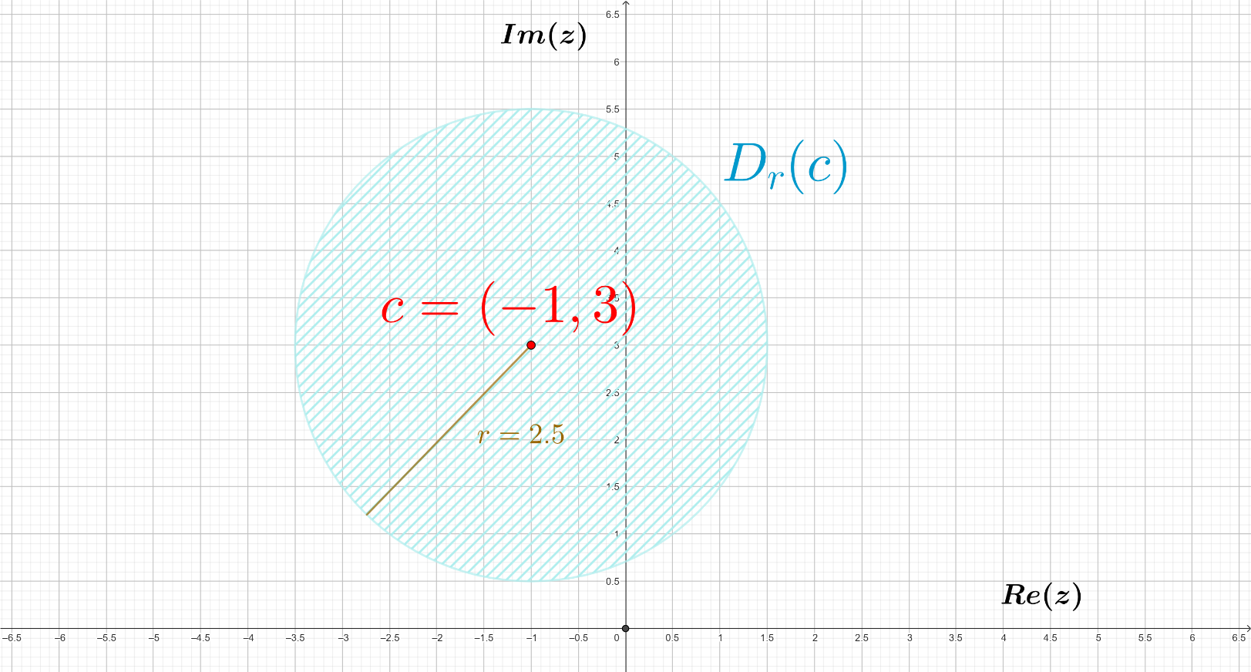
Para empezar [notaciones]
Dados c ∈ C y r ∈ R, r > 0, el disco con centro c y radio r es el conjunto
de números complejos a distancia a lo sumo r desde c; es decir,
D_{r}(c) = { z ∈ C : |z-c| ≤ r }
Geométricamente es un círculo con centro c y radio r; en el siguiente
ejemplo para c=(-1,3)=-1+3i, r=2.5, D_{r}(c) es el área en color azul:

Slide 9
Para empezar [útil recordar]
Dados A ∈ M_{C}(n x n) y λ ∈ C, se dice que λ es un valor propio (o autovalor)
de A si existe alguna matriz columna X ∈ M_{C}(n x 1), X ≠ [0]_{n x 1} (X tiene
alguna entrada no nula) tal que
A X = λ X
λ ∈ C es un autovalor de A ∈ M_{C}(n x n) si y solo si
det_{n}(A - λ I_{n}) = 0 (det_{n} = determinante)
Y no es difícil ver que
A ∈ M_{C}(n x n) tiene como poco 1 autovalor,
y como mucho n autovalores distintos.

Slide 10
Para empezar [útil recordar]
Ciertamente, si λ ∈ C es un autovalor, tenemos
A X = λ X (entonces, X* A = X* A* = (AX)* = λ X*)
para cierta matriz columna X ∈ M_{C}(n x 1), X ≠ [0]_{n x 1} (observemos que
X* X > 0, real).
Notemos que todos los autovalores de una matriz hermítica A ∈ M_{C}(n x n)
son reales.
Ahora, calculamos X* A X de dos formas distintas:
X* A X = X* (A X) = X* λ X = λ (X* X)
X* A X = (X*A) X = λ X* X = λ (X* X)
⇒ 0 = (λ – λ) (X* X) ⇒ 0 = λ – λ
⇒
λ = λ
⇒
λ ∈ R

Slide 11
Para empezar [útil recordar]
• Teorema de Gershgorin. Todos los autovalores de una matriz cuadrada
A = ∈ M_{C}(n x n)
se encuentran en la unión de los discos D_{R1}(A₁₁), D_{R2}(A₂₂), … , D_{Rn}(A_{nn}) (de
ahora en adelante, círculos o discos de Gershgorin), donde cada valor R_{i} es
la suma de los módulos de los elementos no diagonales en fila i, para todo
i = 1, 2, …, n : R_{i} = ∑ |A_{ij}|.
A₁₁ A₁₂ ∙∙∙ A_{1n}
A₂₁ A₂₂ ∙∙∙ A_{2n}
∙∙∙ ∙∙∙ ∙∙∙ ∙∙∙
A_{n1} A_{n2} ∙∙∙ A_{nn}
j ≠i

Slide 12
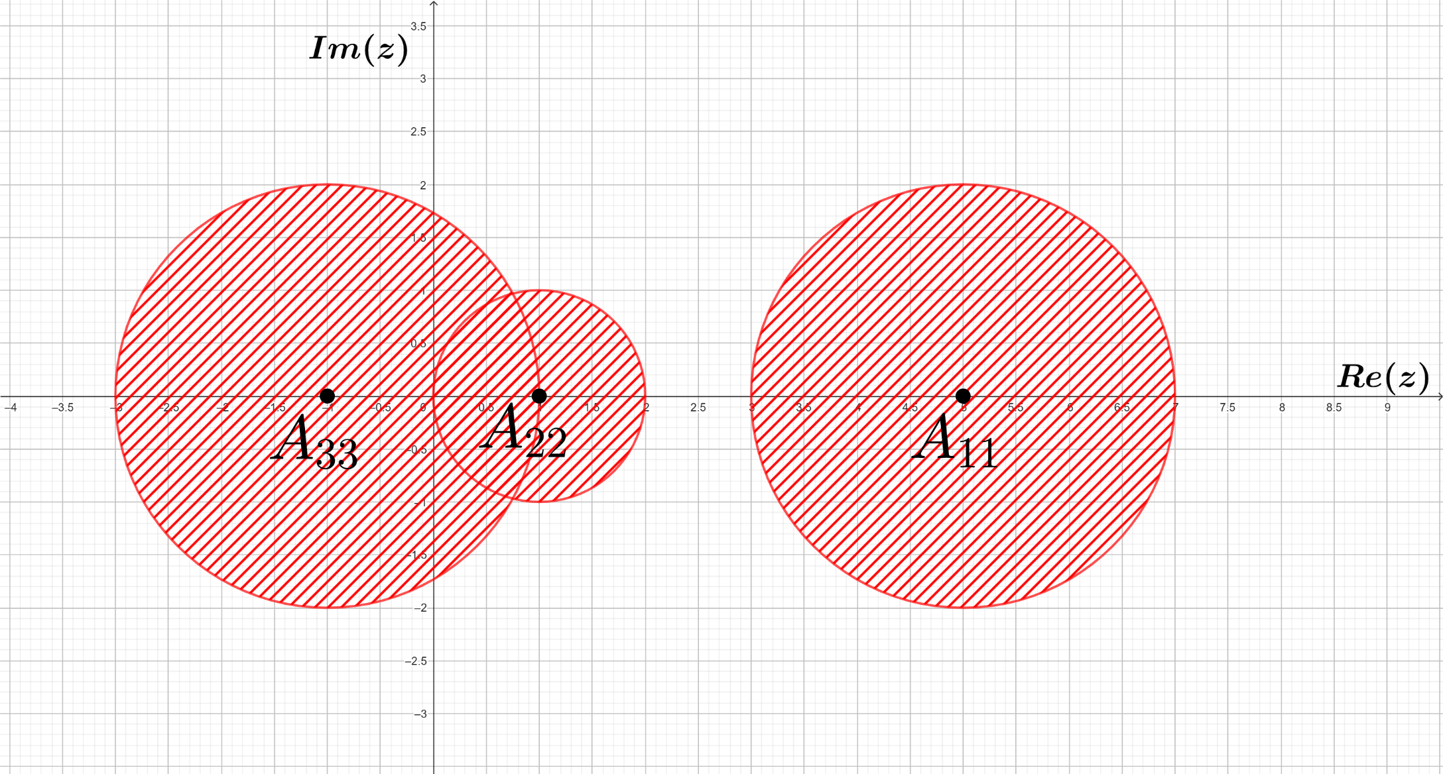
Por ejemplo, para la matriz A = tenemos:
5 1 1
1 1 0
2 0 -1
Círculos de Gershgorin (mirando las filas de A):
A₁₁ = 5, R₁ = |1|+|1| = 2 D₂(5)
A₂₂ = 1, R₂ = |1|+|0| = 1 D₁(1)
A₃₃ = -1, R₃ = |2|+|0| = 2 D₂(-1)

Slide 13
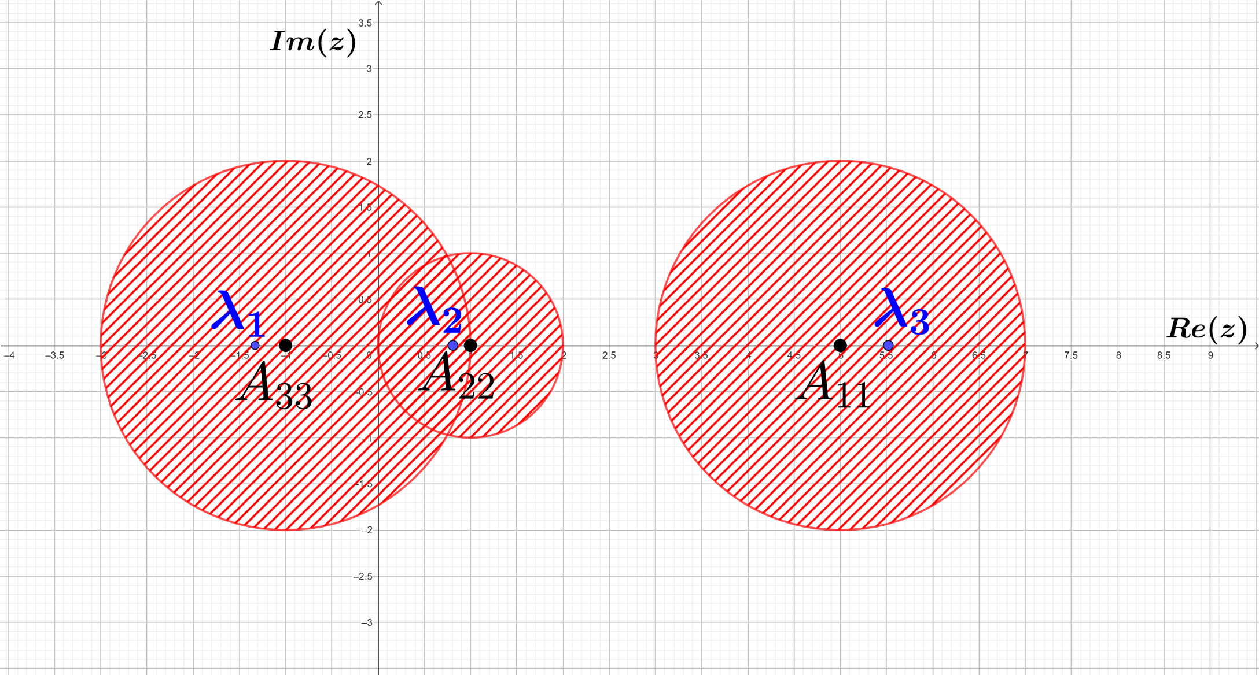
Por ejemplo, para la matriz A = tenemos:
5 1 1
1 1 0
2 0 -1
Círculos de Gershgorin (mirando las filas de A):
A₁₁ = 5, R₁ = |1|+|1| = 2 D₂(5)
A₂₂ = 1, R₂ = |1|+|0| = 1 D₁(1)
A₃₃ = -1, R₃ = |2|+|0| = 2 D₂(-1)
( los autovalores
resultan ser
λ₁ ≃ -1.33,
λ₂ ≃ 0.81,
λ₃ ≃ 5.52 )

Slide 14
Para empezar [útil recordar]
Se dice que A ∈ M_{C}(n x n) es regular (o invertible, o no singular)
si existe una matriz A⁻¹ ∈ M_{C}(n x n) tal que
A A⁻¹ = I_{n}
donde I_{n} ∈ M_{C}(n x n) es la matriz identidad, con unos en la diagonal
principal y ceros fuera.
Y es fácil ver que
A es regular si y solo si det_{n}(A) ≠0.

Slide 15
Matriz estrictamente diagonalmente dominante
(EDD): definición
• Una matriz cuadrada
A = ∈ M_{C}(n x n)
se dice que es estrictamente diagonalmente dominante (EDD) si la condición
|A_{ii}| > ∑ |A_{ij}|
se cumple para cada índice de fila i = 1, 2, …, n.
A₁₁ A₁₂ ∙∙∙ A_{1n}
A₂₁ A₂₂ ∙∙∙ A_{2n}
∙∙∙ ∙∙∙ ∙∙∙ ∙∙∙
A_{n1} A_{n2} ∙∙∙ A_{nn}
j ≠i

Slide 16
Por ejemplo, la matriz A = es EDD, porque mirando sus filas:
3+4i 1 -i
0 -4 2
1+i -1 6i
∑ |A_{1j}|= |1|+|-i| = 2 < 5 = |A₁₁|
∑ |A_{2j}|= |0|+|2| = 2 < 4 = |A₂₂|
∑ |A_{3j}|= |1+i|+|-1| = 2^{1/2} +1 < 6 = |A₃₃|
j ≠1
j ≠2
j ≠3
Pero la matriz B = no es EDD; de hecho, para la fila 2:
-5i 1 i
3 3-4i 2i
-1 0 2
∑ |B_{2j}|= |3|+|2i| = 5 = |B₂₂|
no EDD
j ≠2

Slide 17
Matrices EDD: primer resultado
Teorema. Una matriz estrictamente diagonalmente dominante
A ∈ M_{C}(n x n) siempre es regular.
Demostración. Sea A_{ij} el elemento de matriz en fila i-columna j, como
habitualmente. Tomemos R_{i} = ∑ |A_{ij}| para cada índice de
fila i = 1, 2, …, n.
j ≠i
Puesto que A es EDD, tenemos que se cumple
|A_{ii}| > R_{i} para cada índice de fila i = 1, 2, …, n; esto es, |A_{ii} - 0| > R_{i} para todo i.
En otras palabras 0 ∈ D_{Ri}(A_{ii}) (= disco de Gershgorin) para todo i, por lo que por el teorema de Gershgorin se sigue que λ = 0 no es un autovalor de A, y así det_{n}(A – 0 ∙ I_{n}) ≠ 0.
Entonces:
det_{n}(A) = det_{n}(A – 0 ∙ I_{n}) ≠ 0 A es regular

Slide 18
Observación. Una matriz A ∈ M_{C}(n x n) que no es EDD puede tener
una transpuesta A^{T} que sea EDD, en cuyo caso podremos
asegurar que A es regular.
Notemos que decir que A^{T} es EDD es equivalente a decir
que la condición para ser EDD la cumplen las columnas de A.
Por ejemplo, la matriz A = no es EDD; para la fila 1:
|2| = 2 = |2i|
2 2i
i 4
no EDD.
Pero A^{T} = es EDD; en efecto:
|2| = 2 > 1 = |i|; |4| = 4 > 2 = |2i|
2 i
2i 4
EDD
A es regular
( notemos: det₂(A) = 10 ≠ 0 )

Slide 19
Consideremos la matriz
Ejemplo-Test
-8 1 2 -2
1 4 0 -1
-1 2 7 1
5 0 -2 -6
Q = ∈ M_{R}(4 x 4) ⊂ M_{C}(4 x 4)
Por favor, escoge la opción más apropiada:
Q no es EDD,
Q^{T} no es EDD,
y det₄(Q)=1469
Q es EDD,
Q^{T} no es EDD,
y det₄(Q)=1429
Q no es EDD,
Q^{T} es EDD,
y det₄(Q)=1499
Q es EDD,
Q^{T} es EDD,
y det₄(Q)=1449
Q no es EDD,
Q^{T} no es EDD,
y det₄(Q)=0
Ninguna de las otras

Slide 20
BIEN HECHO!
vuelve al ejemplo

Slide 21
Lo siento, deberías
comprobar tu
respuesta
inténtalo de nuevo, por favor

Slide 22
La matriz Q = no es EDD; en efecto, para la fila 4:
-8 1 2 -2
1 4 0 -1
-1 2 7 1
5 0 -2 -6
∑ |Q_{4j}| = |5|+|0|+|-2| = 7 > 6 = |-6| = |Q₄₄|
no EDD.
j≠4
Pero Q^{T} es EDD; ciertamente, mirando las columnas de Q:
∑ |Q_{i1}| = |1|+|-1|+|5| = 7 < 8 = |-8| = |Q₁₁|; ∑ |Q_{i2}| = |1|+|2|+|0| = 3 < 4 = |4| = |Q₂₂|;
∑ |Q_{i3}| = |2|+|0|+|-2| = 4 < 7 = |7| = |Q₃₃|; ∑ |Q_{i4}| = |-2|+|-1|+|1| = 4 < 6 = |-6| = |Q₄₄|.
i≠1
i≠2
Y no es difícil ver que det₄(Q)=1499 (≠0; ya sabíamos que Q es regular
puesto que Q^{T} es EDD).
i≠3
i≠4

Slide 23
Matrices EDD: preparación para el segundo resultado
• Una matriz cuadrada hermítica A ∈ M_{C}(n x n) se dice que es:
⊳ Definida positiva si para cada matriz columna X ∈ M_{C}(n x 1), X ≠ [0]_{n x 1},
se cumple
X* A X > 0
⊳ Definida negativa si para cada matriz columna X ∈ M_{C}(n x 1), X ≠ [0]_{n x 1},
se cumple
X* A X < 0

Slide 24
Por ejemplo, para las matrices hermíticas A = , B = , C = :
-3 0
0 -1
1 2
2 5
1 1+i
1-i 2
a
b
[0]_{2 x 1}
⊳ A es definida negativa pues, para toda X = ≠ :
X* A X = = -3 a a – b b = -3|a|² - |b|² < 0
-3 0
0 -1
a
b
a b
a
b
[0]_{2 x 1}
⊳ B es definida positiva pues, para toda X = ≠ :
X* B X = = (a+2b) (a+2b) + b b = |a+2b|² + |b|² > 0
1 2
2 5
a
b
a b
⊳ C no es ni definida positiva ni definida negativa ya que:
= = 0
1 1+i
1-i 2
-1-i
1
1 1+i
1-i 2
-1-i
1
-1-i 1
-1+i 1

Slide 25
• Notemos para una matriz hermítica A ∈ M_{C}(n x n) :
[1] Si A es definida positiva, entonces A_{ii} > 0 para cada elemento
diagonal A_{ii}.
Este hecho es directo a partir de A_{ii} = X* A X > 0 cuando
X es una matriz columna llena de ceros, excepto una entrada igual a 1
en fila i.
[2] Aunque no se demuestra tan fácilmente, también se puede ver que:
A es definida positiva si y solo si todos los autovalores de A son > 0
(recordemos: ya ha sido probado que los autovalores de A son reales).

Slide 26
• … todavía para una matriz hermítica A ∈ M_{C}(n x n) :
[3] A es definida negativa si y solo si (-A) es definida positiva.
Este hecho se sigue de X* A X = - [X* (-A) X] para cada matriz
columna X.
[4] De los anteriores puntos [1], [2] y [3], se puede deducir que:
⊳ Si A es definida negativa, entonces A_{ii} < 0 para cada elemento
diagonal A_{ii}.
⊳ A es definida negativa si y solo si todos los autovalores de A son < 0.

Slide 27

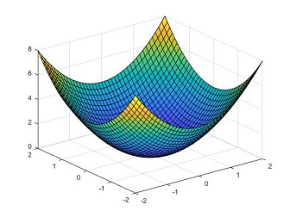
• … Y vale la pena saber que:
[5] Los conceptos de definida positiva / negativa son útiles en diversas
aplicaciones. Una de ellas es el estudio de extremos locales en funciones
del tipo f : R^{n} R, donde los candidatos a ser puntos extremo se
analizan por medio de una matriz simétrica (hermítica), llamada la
matriz hessiana, para la que se tiene que determinar si es o no definida
positiva o definida negativa.
Como ejemplo, este gráfico muestra una función f : R² R con un
mínimo local (donde la superficie alcanza su valor más pequeño –más
bajo-), un punto donde la matriz hessiana es definida positiva.

Slide 28
Matrices EDD: segundo resultado
Teorema. Sea A ∈ M_{C}(n x n) una matriz hermítica. Si todos sus
elementos diagonales son > 0 y A es EDD, entonces
A es definida positiva.
Demostración. Sea A_{ij} el elemento de matriz en fila i-columna j, lo habitual.
Tomemos R_{i} = ∑ |A_{ij}| para cada índice de fila i = 1, 2, …, n.
j ≠i
Puesto que A es EDD, tenemos para cada índice de fila i = 1, 2, … , n que se cumple |A_{ii}| > R_{i}, esto es, A_{ii} > R_{i} ya que A_{ii} > 0; entonces, cada número real contenido en D_{Ri}(A_{ii}) (= disco de Gershgorin) es positivo.
Y del teorema de Gershgorin se sigue que todos los autovalores de A son positivos, lo que implica que A es definida positiva.

Slide 29
Matrices EDD: … segundo resultado
• Y el siguiente resultado es casi directo, escrito en esta ocasión para
matrices definidas negativas:
Teorema. Sea A ∈ M_{C}(n x n) una matriz hermítica. Si todos sus
elementos diagonales son < 0 y A es EDD, entonces
A es definida negativa.
Demostración. Se sigue del teorema para matrices definidas
positivas, recordando que A es definida negativa
cuando (-A) es definida positiva.

Slide 30
Consideremos la matriz hermítica
Ejemplo-Test
H_{x} = ∈ M_{R}(3 x 3) ⊂ M_{C}(3 x 3)
para los valores x = -2, x = -1, x = 1 y x = 2.
6-x -1 2
-1 3x 1
2 1 -2-6x
Por favor, escoge la opción más apropiada:
Cuando x = -2,
H₋₂ no es EDD
pero es definida negativa
Cuando x = -1,
H₋₁ es EDD
y es definida
positiva
Cuando x = 1,
H₁ es EDD
pero no es definida negativa
Cuando x = 2,
H₂ no es EDD
y no es definida positiva

Slide 31
FANTÁSTICO!
vuelve al ejemplo

Slide 32
No es una
buena elección…
inténtalo de nuevo, por favor

Slide 33
Las cuatro matrices H_{x} son EDD, lo que se comprueba con la siguiente tabla:
Entradas diagonales
Suma de módulos (el. no diagonales) | x = -2 | x = -1 | x = 1 | x = 2
H_{x} =
6-x -1 2
-1 3x 1
2 1 -2-6x
Fila 1 | |-1| + |2| = 3 | 8 | 7 | 5 | 4
Fila 2 | |-1| + |1| = 2 | -6 | -3 | 3 | 6
Fila 3 | |2| + |1| = 3 | 10 | 4 | -8 | -14
A pesar de ello, la tabla también muestra que para todos los valores de x considerados, la matriz H_{x} tiene tanto elementos diagonales positivos como negativos, por lo que H_{x} no puede ser ni definida positiva ni definida negativa.
Así, la respuesta correcta es:
Cuando x = 1, H₁ es EDD
pero no es definida negativa

